Slide 1
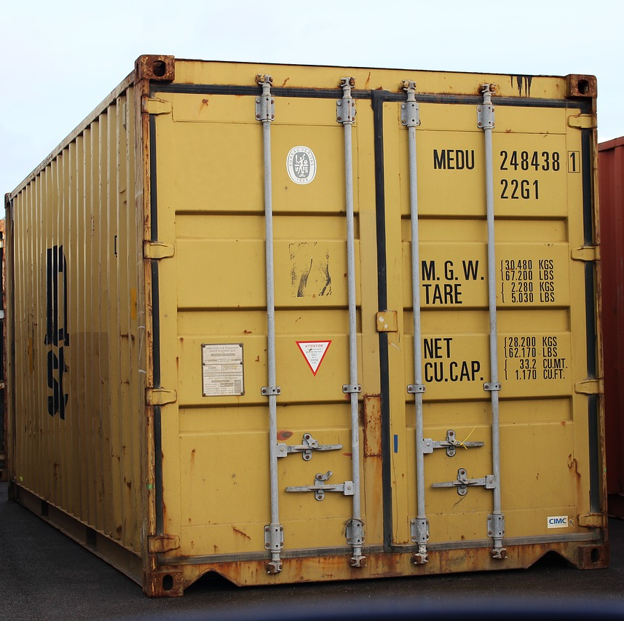
Legende
IoT Node met behuizing (PCB met ESP32, GPS, LoRa + antenne en Hall)
Binnenkant (gekoppeld met kabels): Temperatuursensor op PCB 2
Magneet

